Slide 1
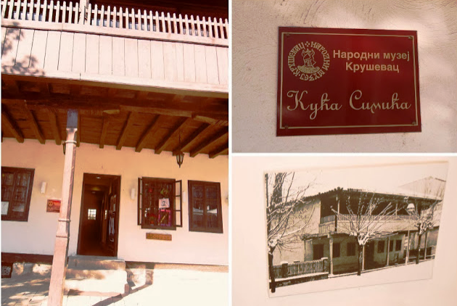
Дечја недеља
Игра је бити културан-Кућа Симића

Slide 2
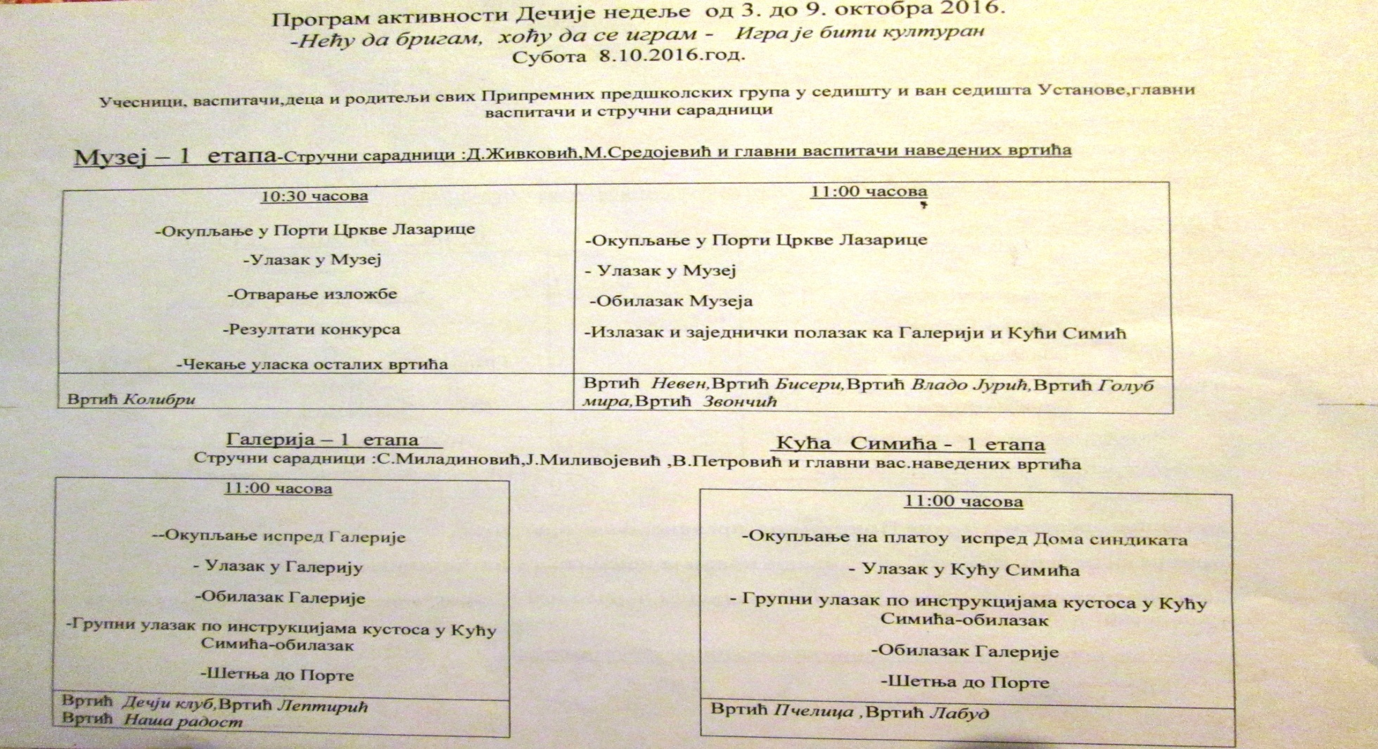
Игра је бити културан

Slide 3
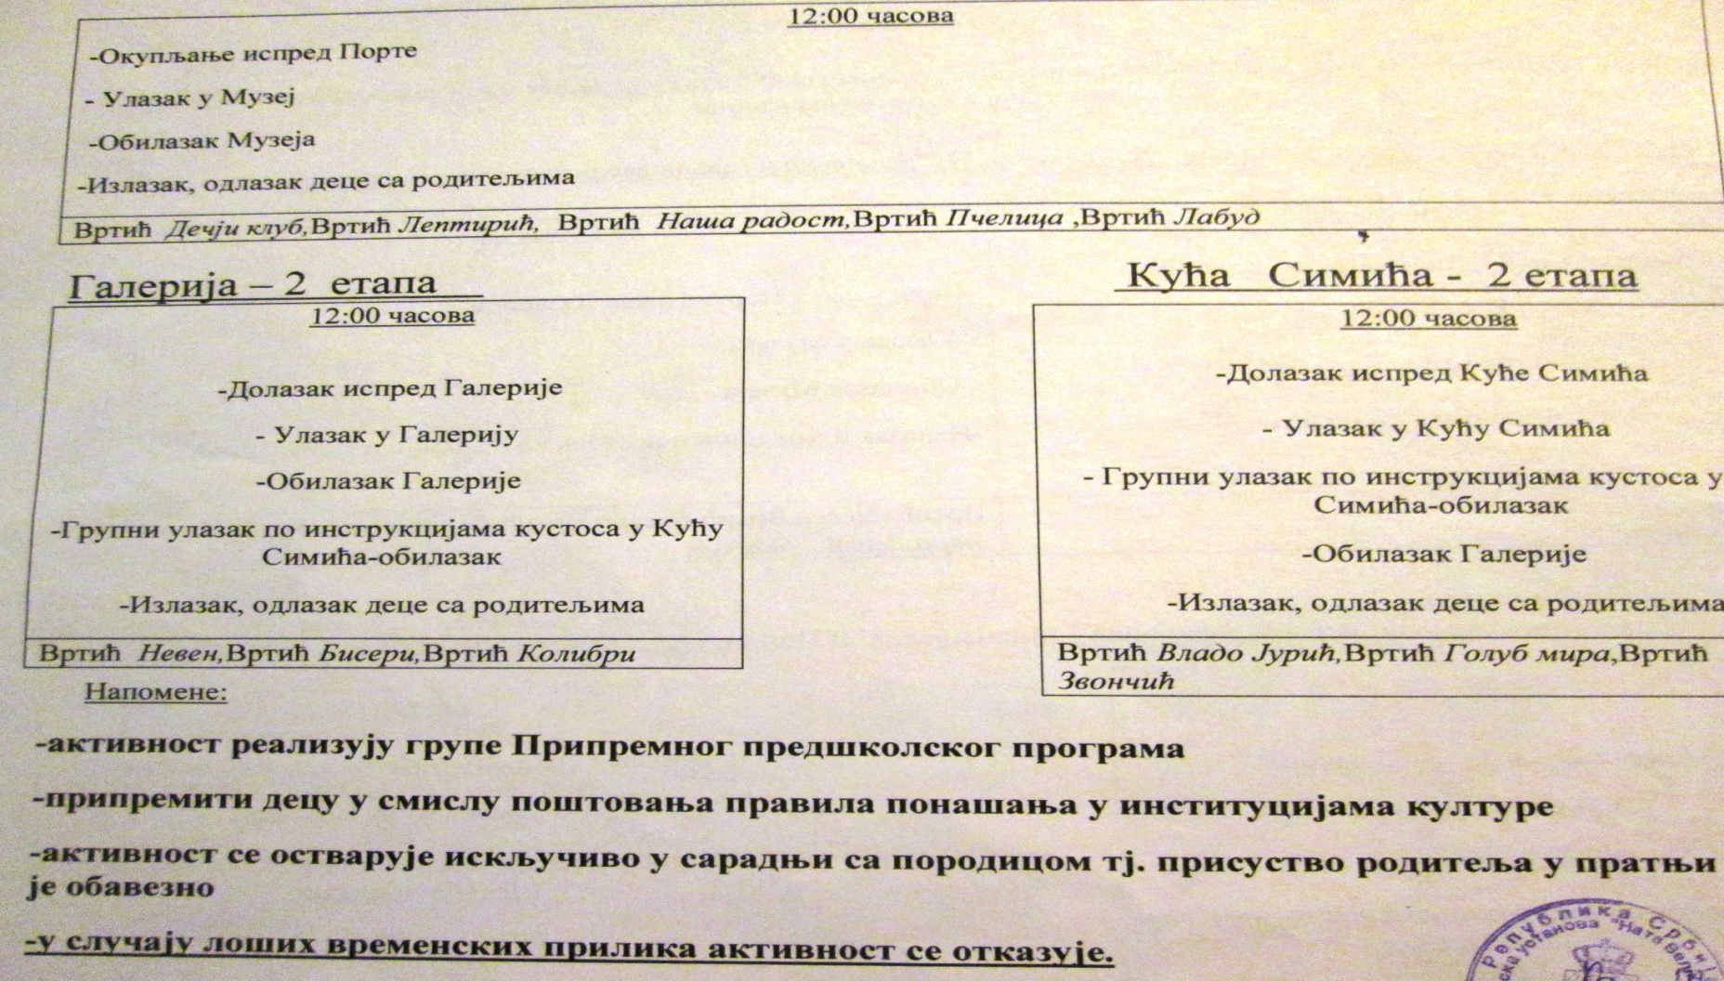
Игра је бити културан

Slide 4
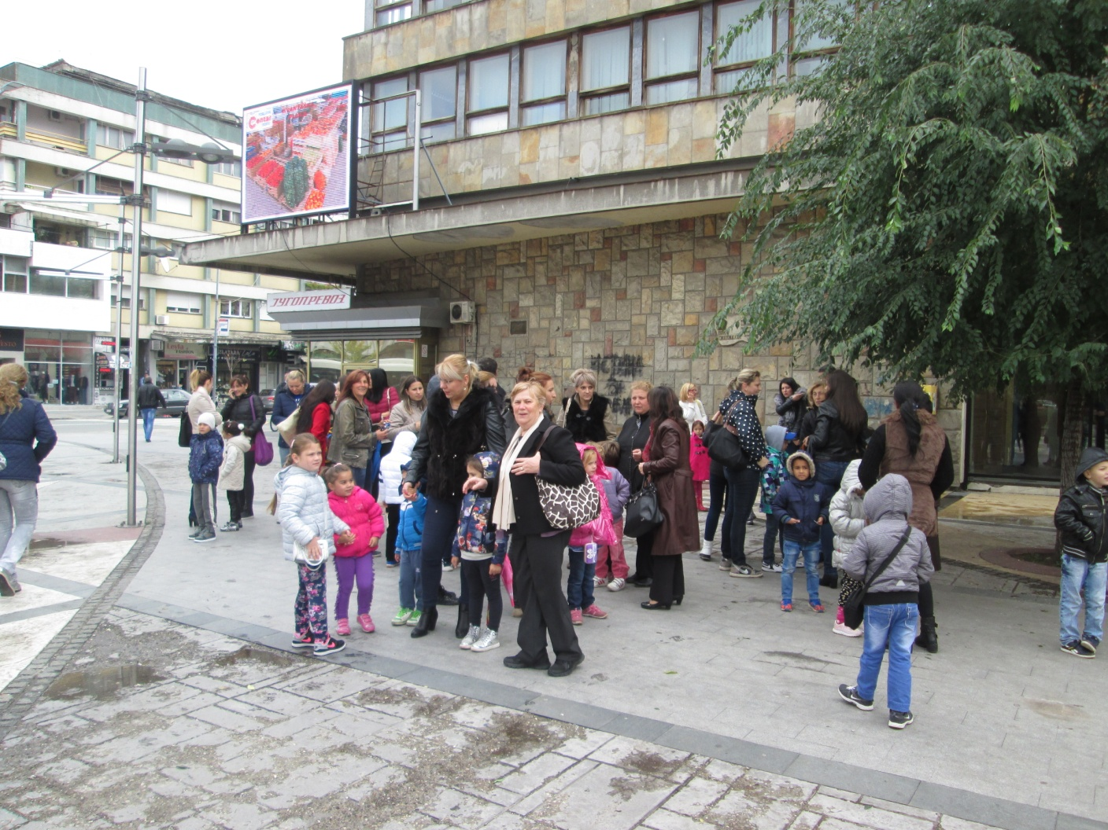
Договорено место окупљања Трг Косовских јунака
Деца ,родитељи и васпитачи

Slide 5
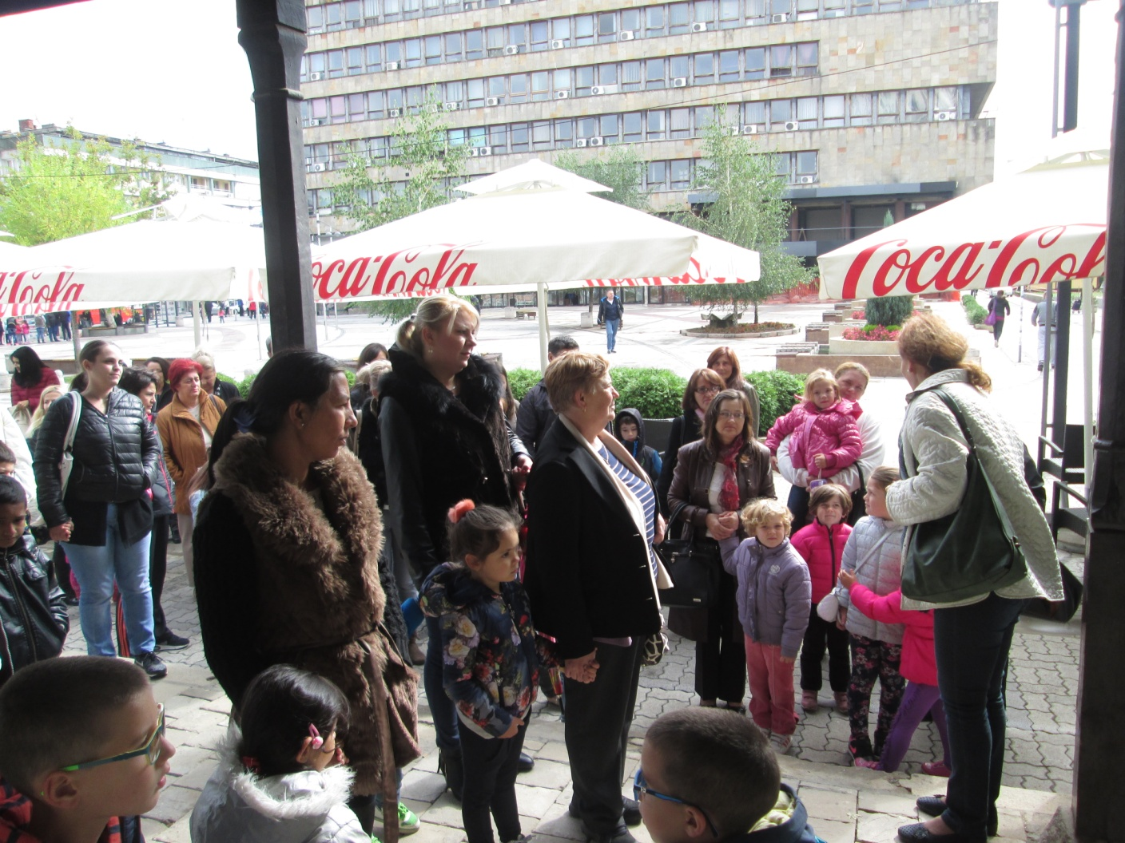
Прва група посетилаца из вртића :
Дечји клуб,Лептирић ,Наша радост
Трајне ствари које дарујемо својој деци јесу корени и крила

Slide 6
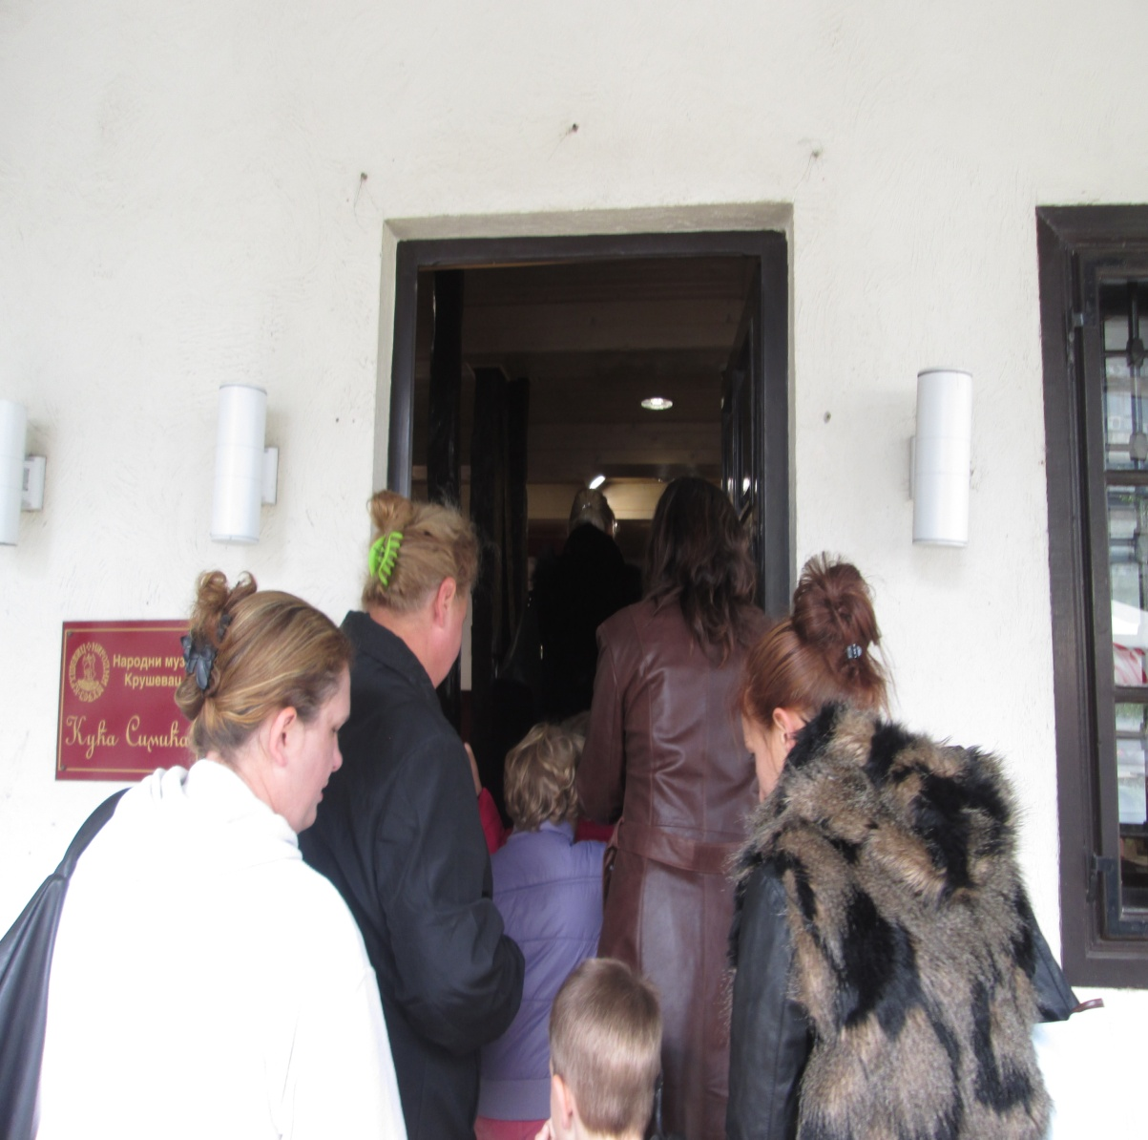

Slide 7
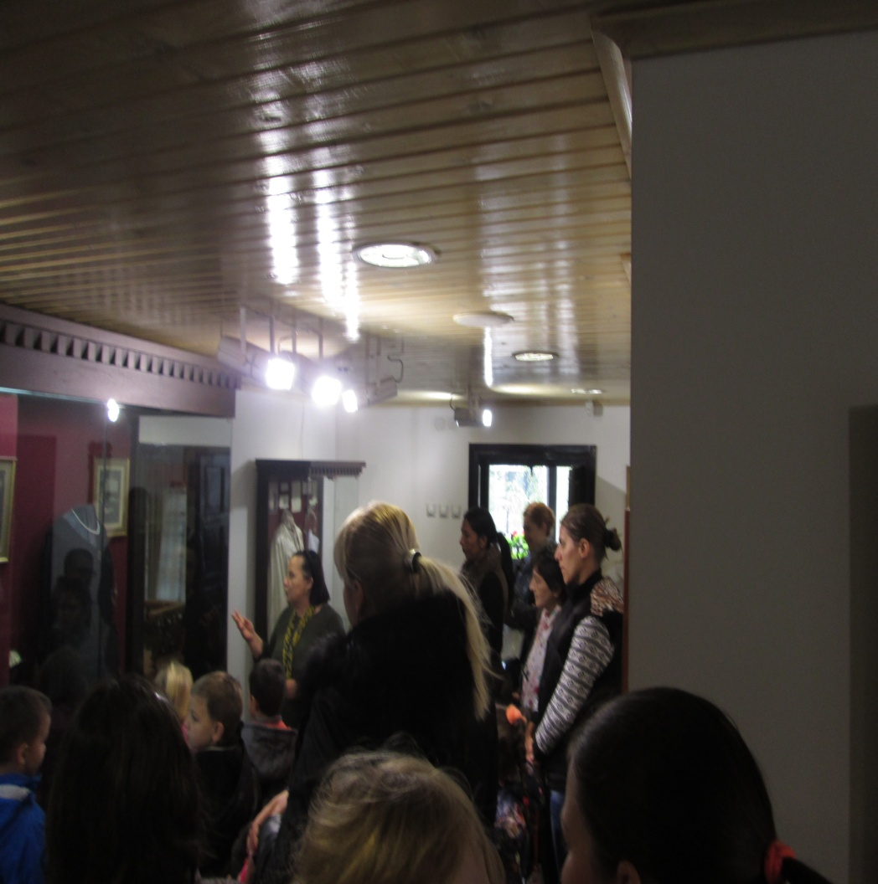
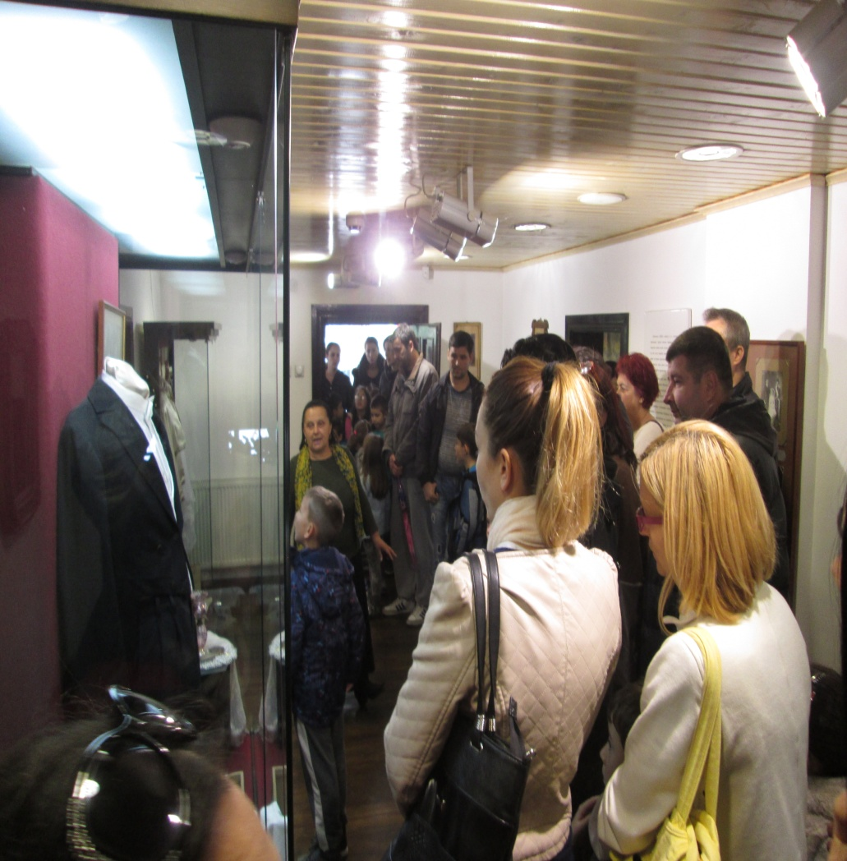
Мушки и женски костими и обућа из 19.века

Slide 8
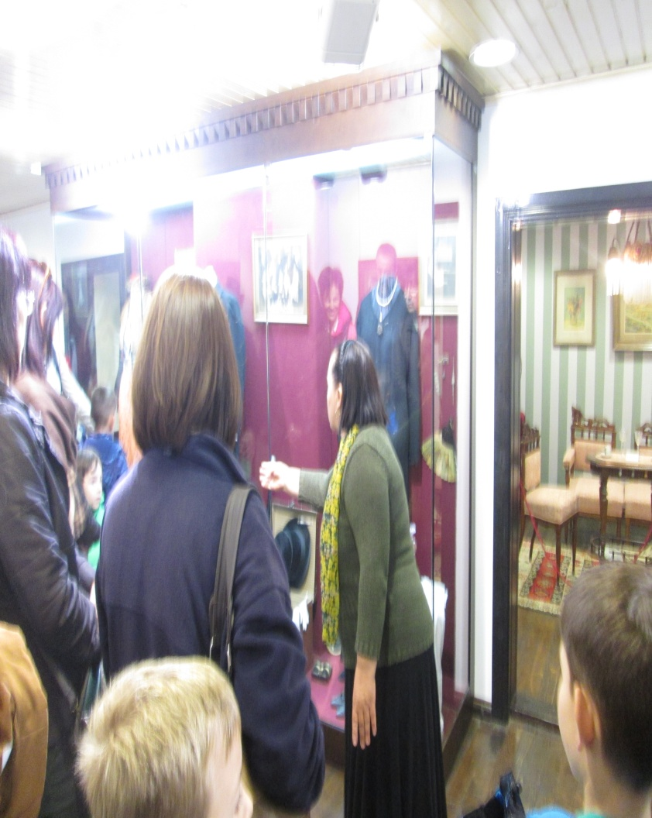
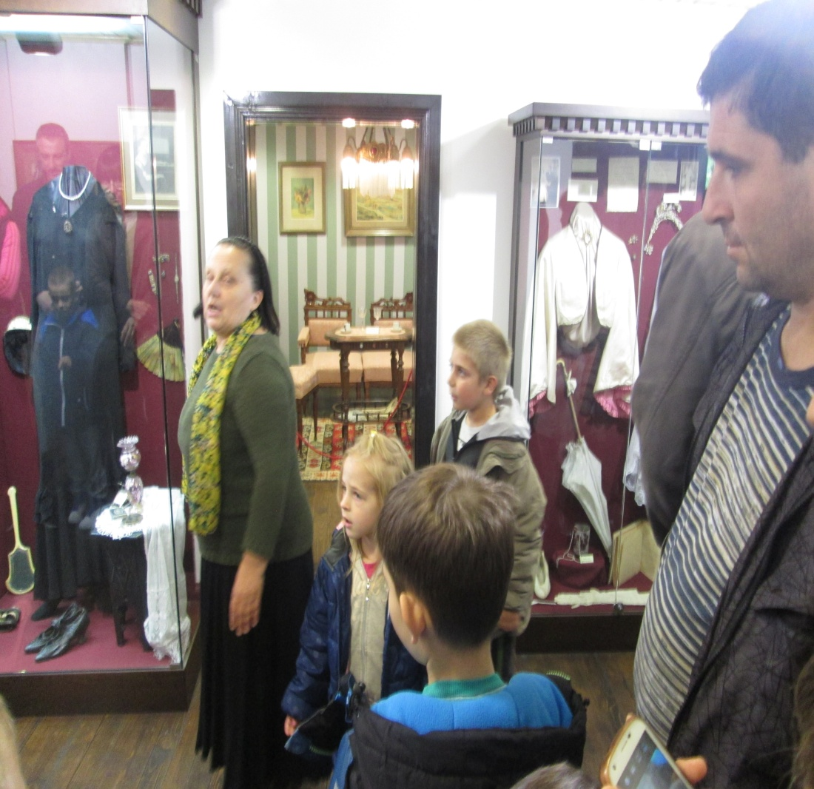
Шта су деца облачила некада

Slide 9
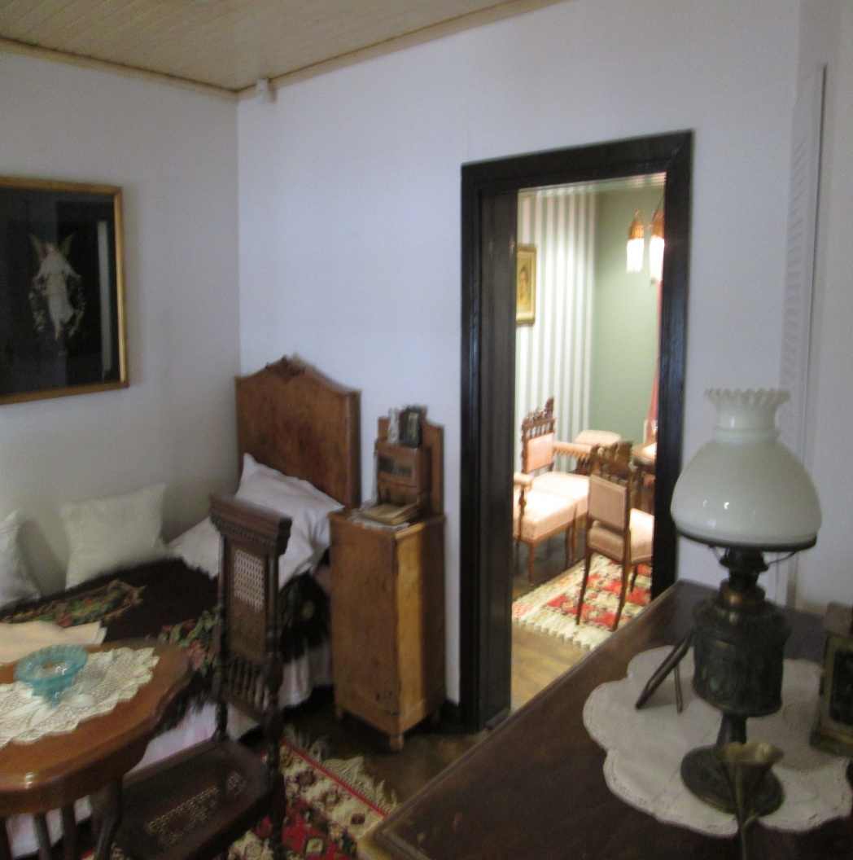
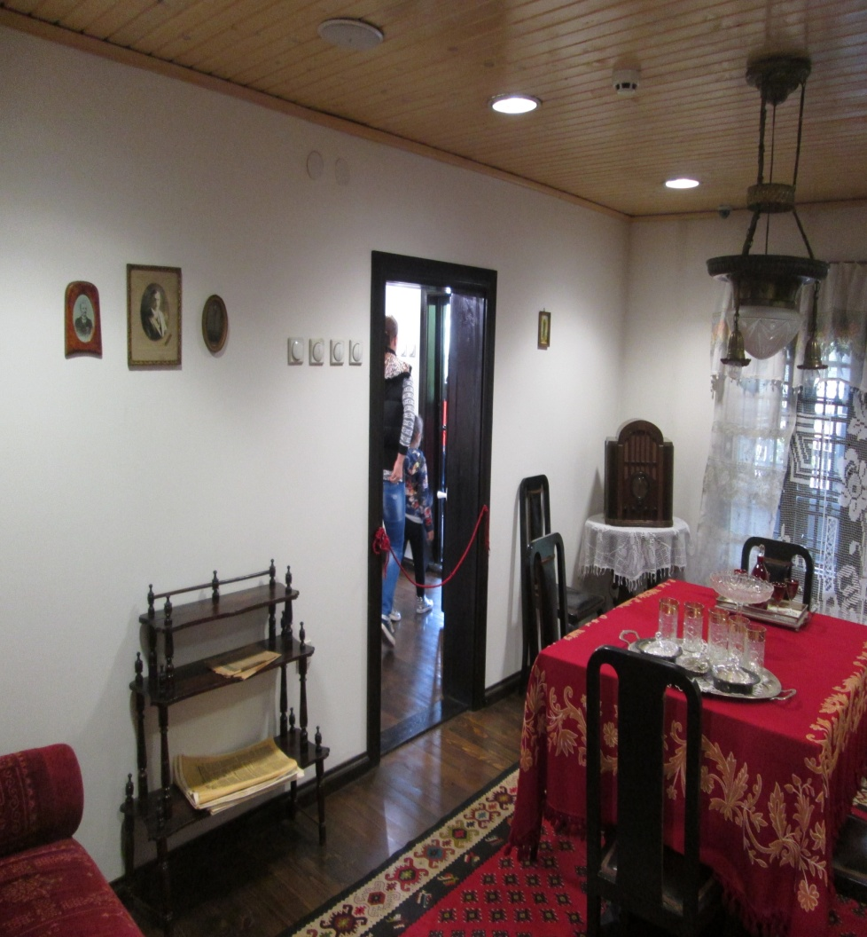
Девојачка соба,салон и трпезарија

Slide 10
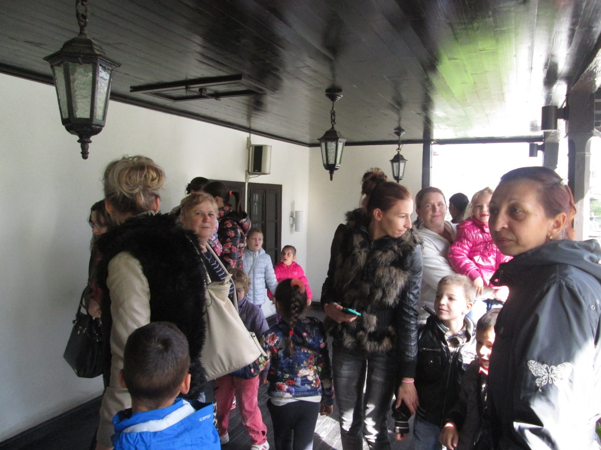
На тераси Куће Симића ,диван поглед на
Споменик и Трг Косовских јунака

Slide 11
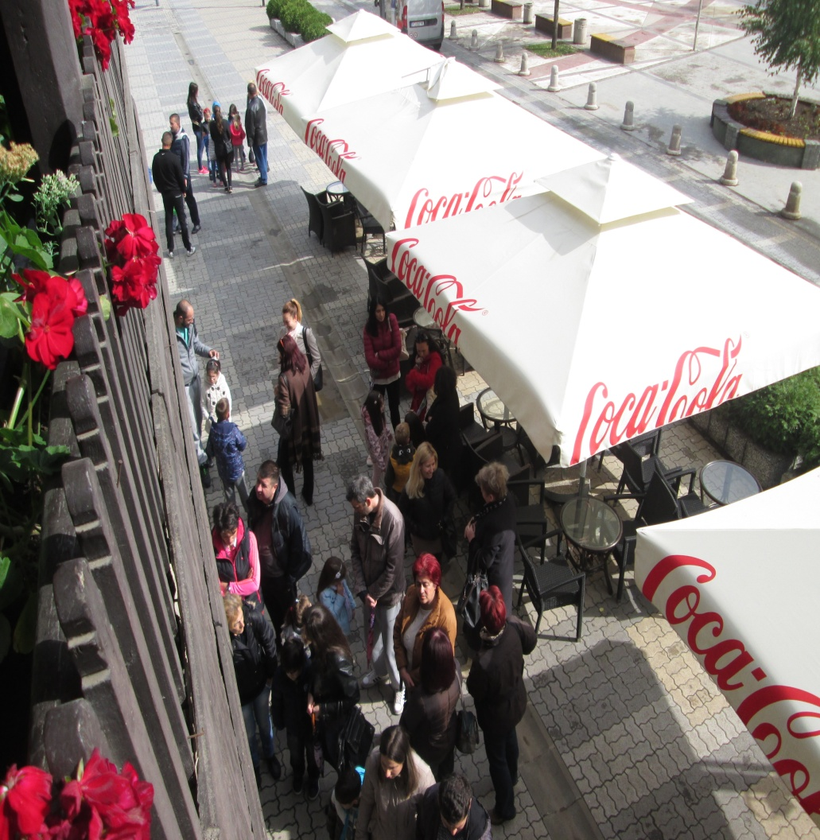
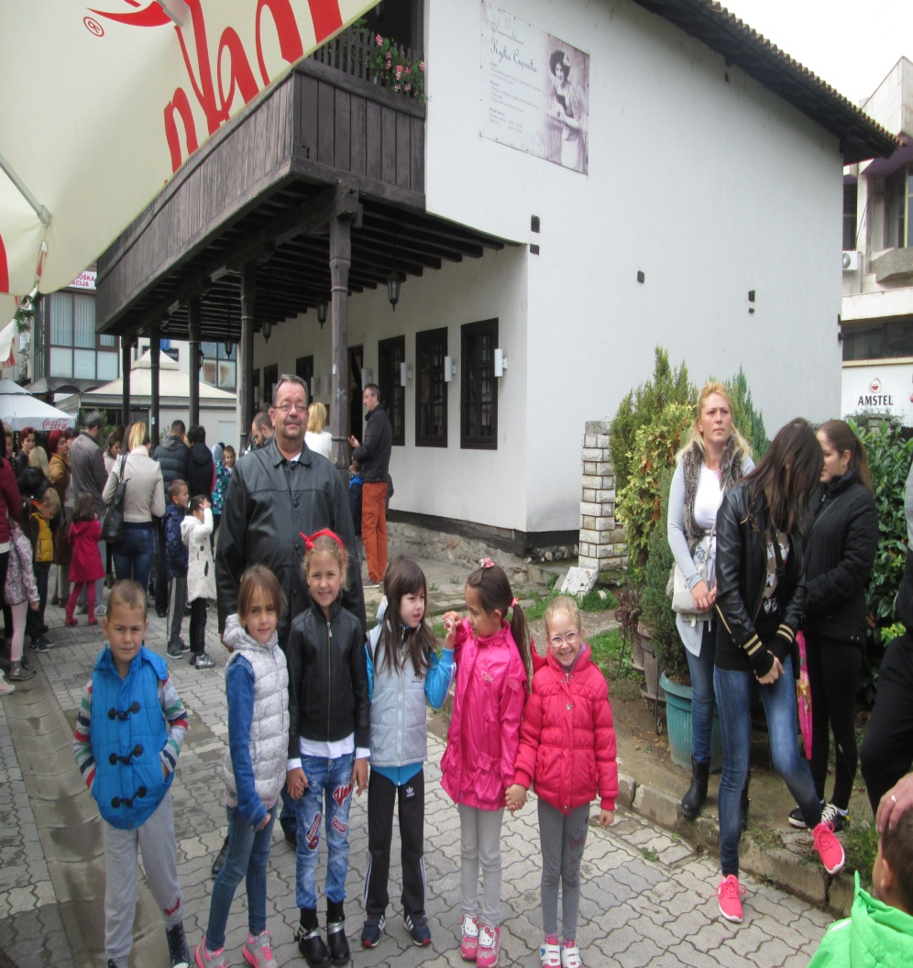
Поглед са терасе ,учимо да чекамо ред за улазак у институцију културе Кућа Симића

Slide 12
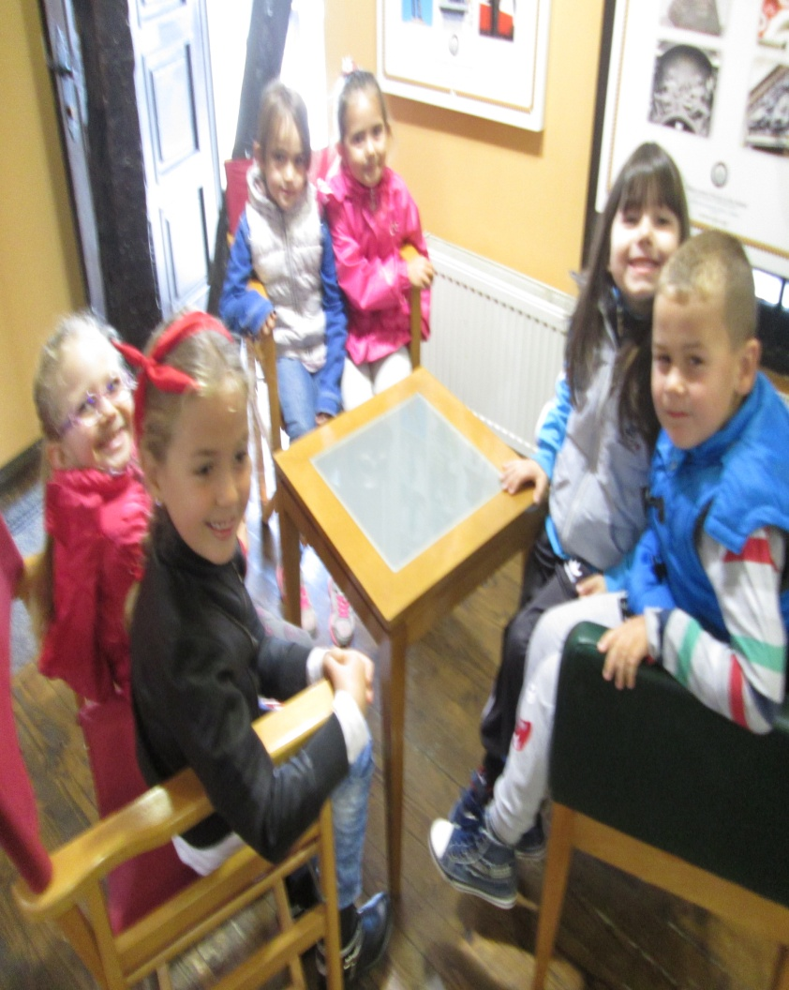
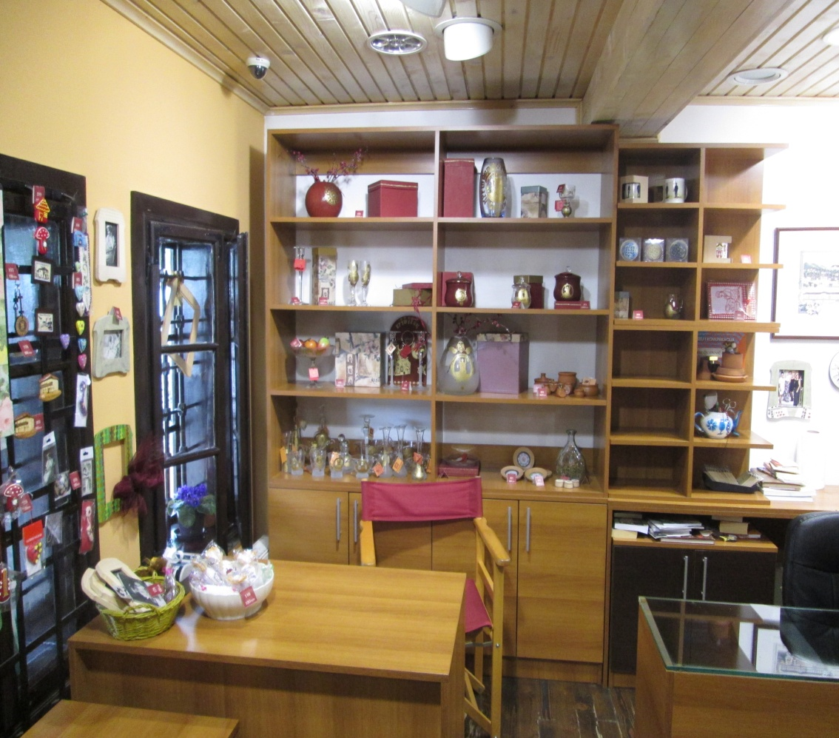
У Кући Симића има места и да се мало одмори

Slide 13
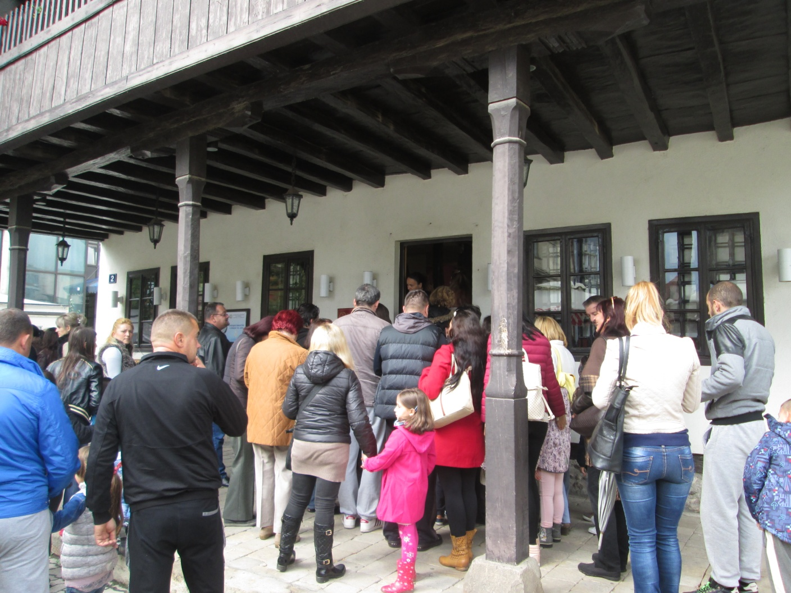
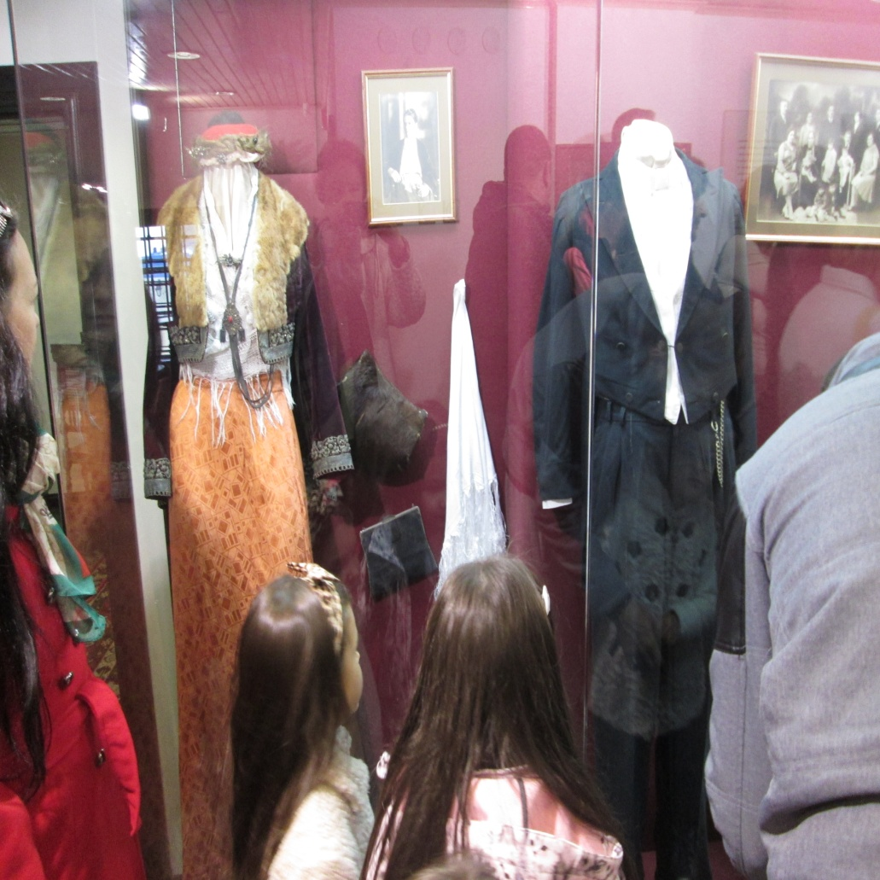
Вртићи: Пчелица и Лабуд

Slide 14
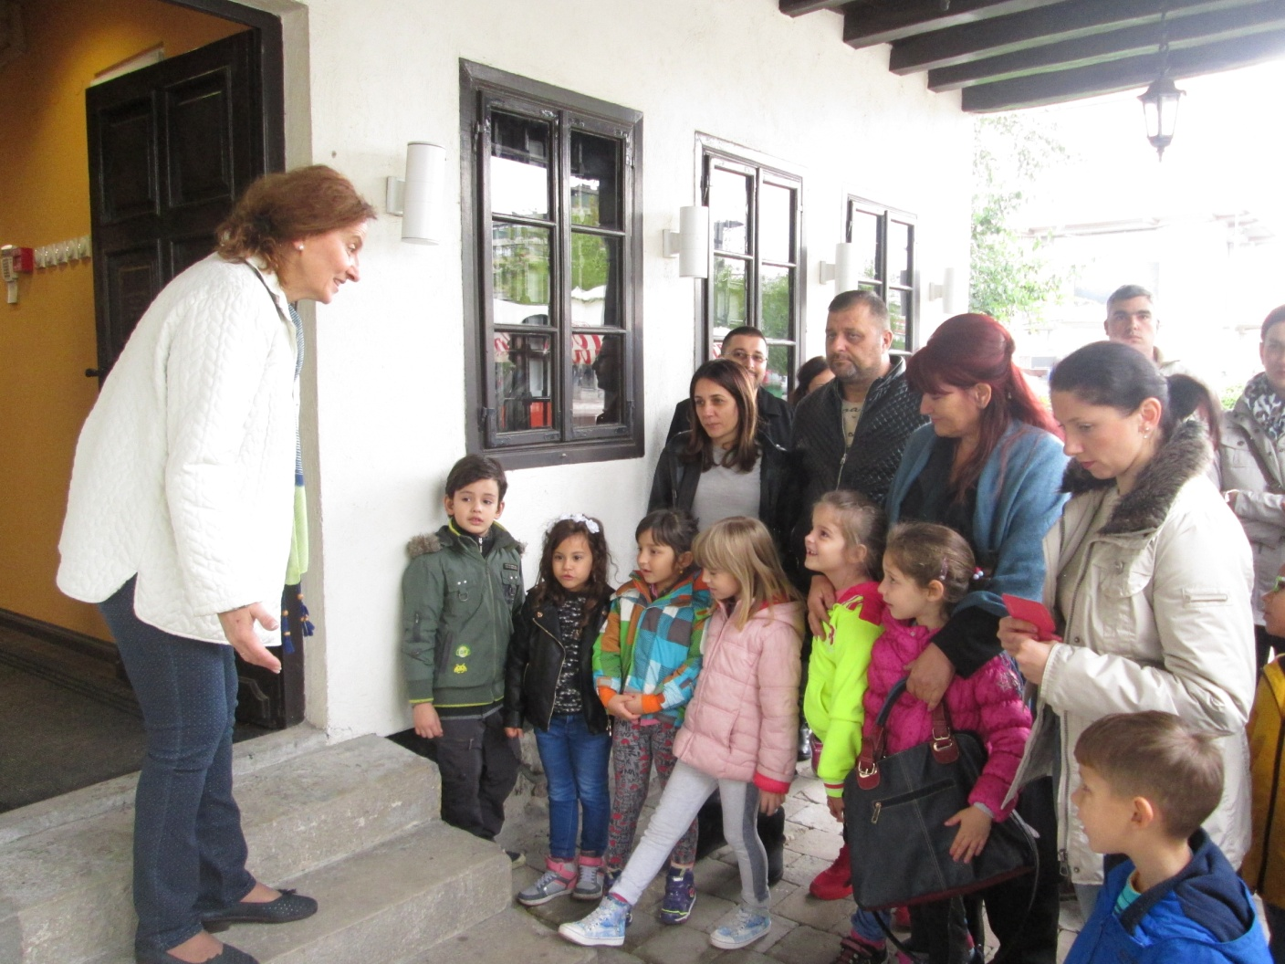
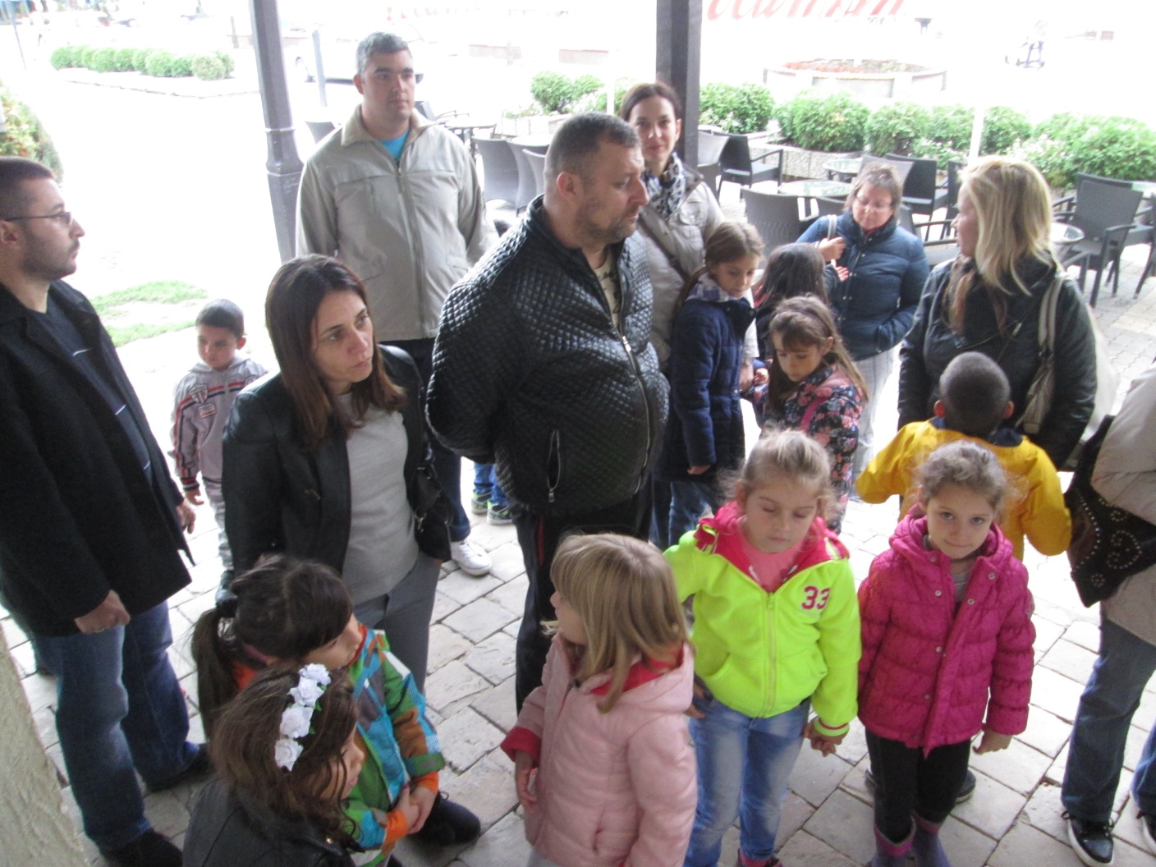
Добродошлица, вртићи: Невен ,Бисери , Колибри

Slide 15
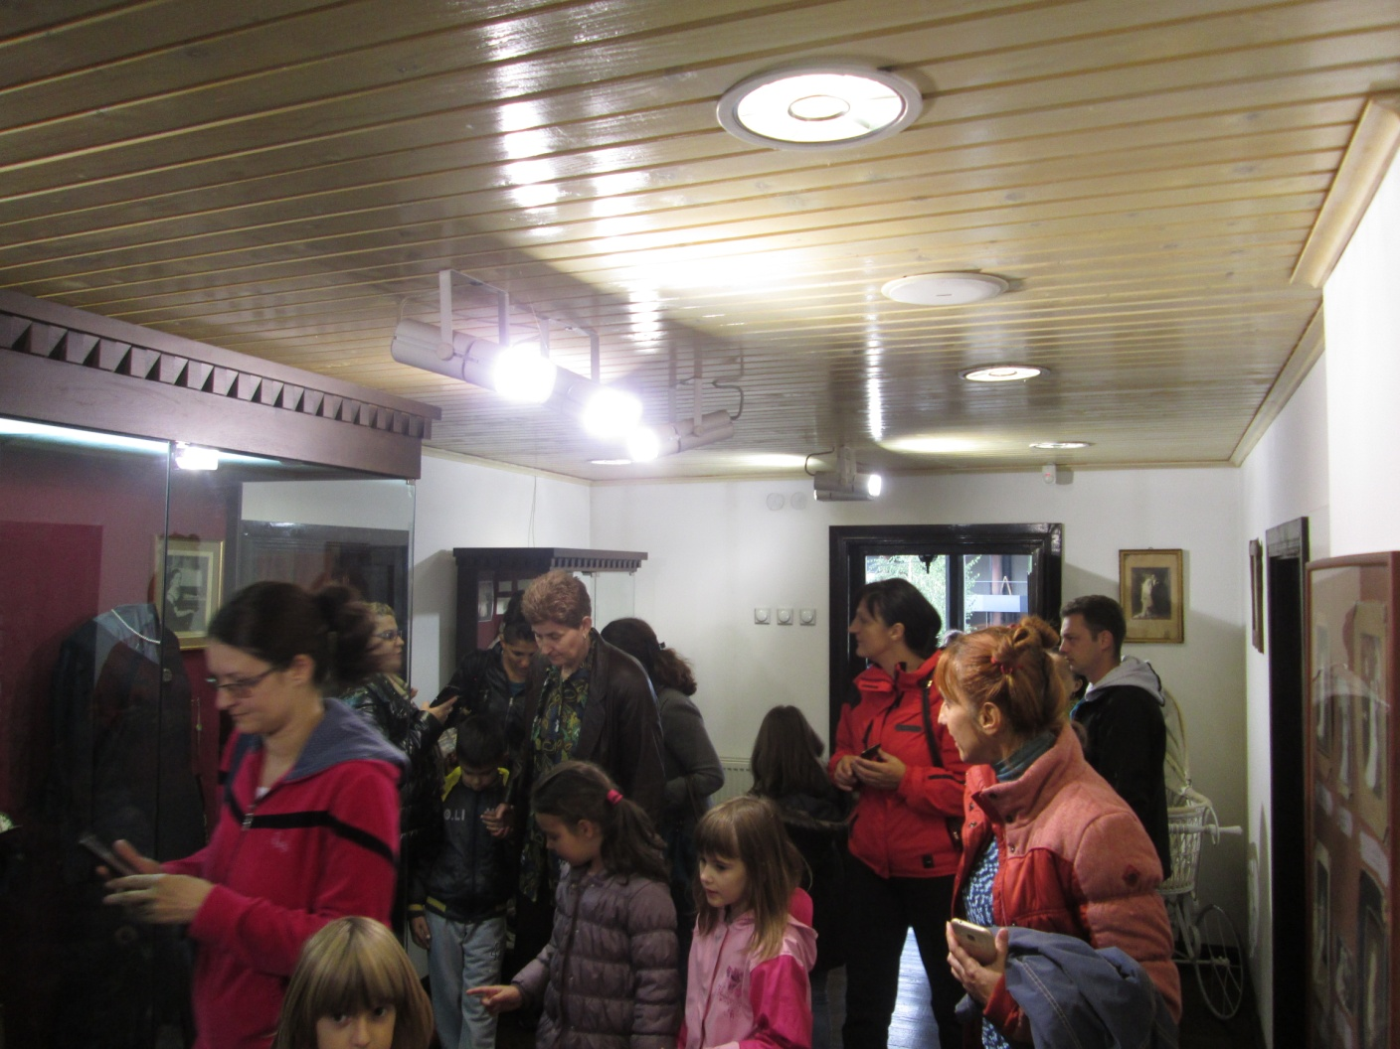
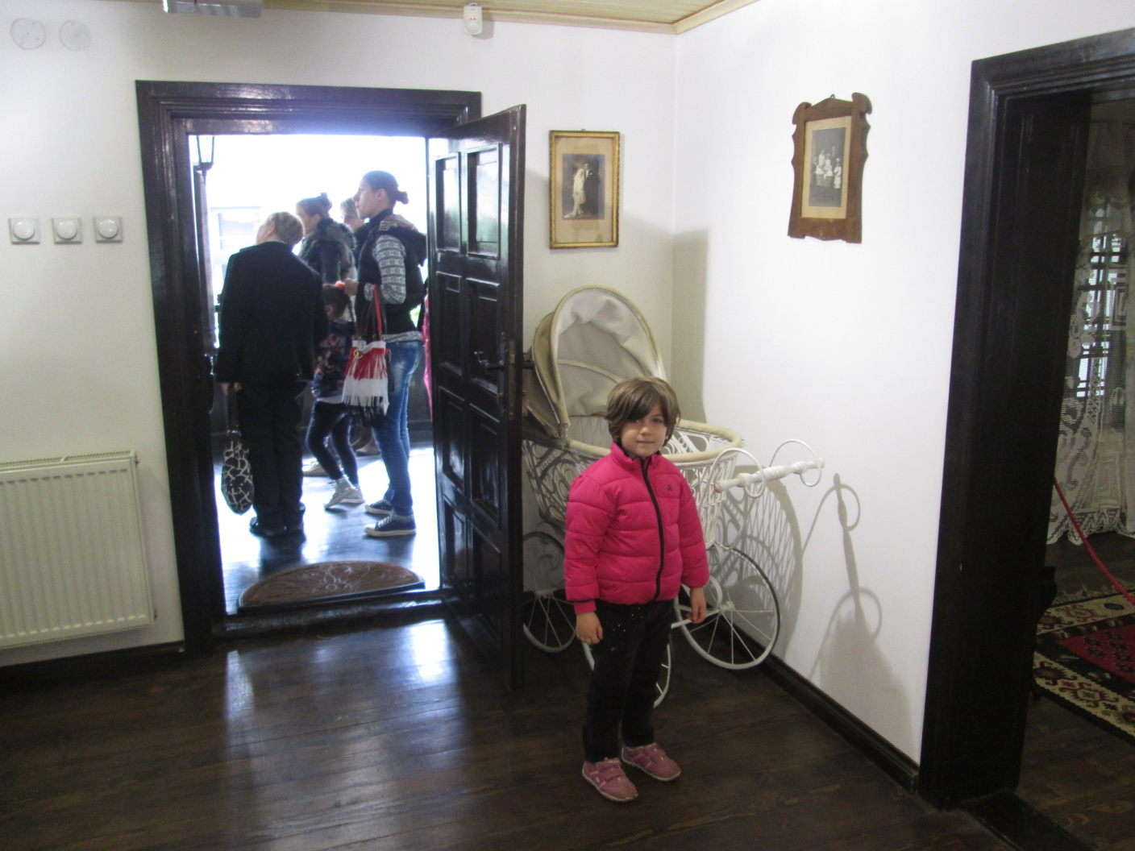

Slide 16
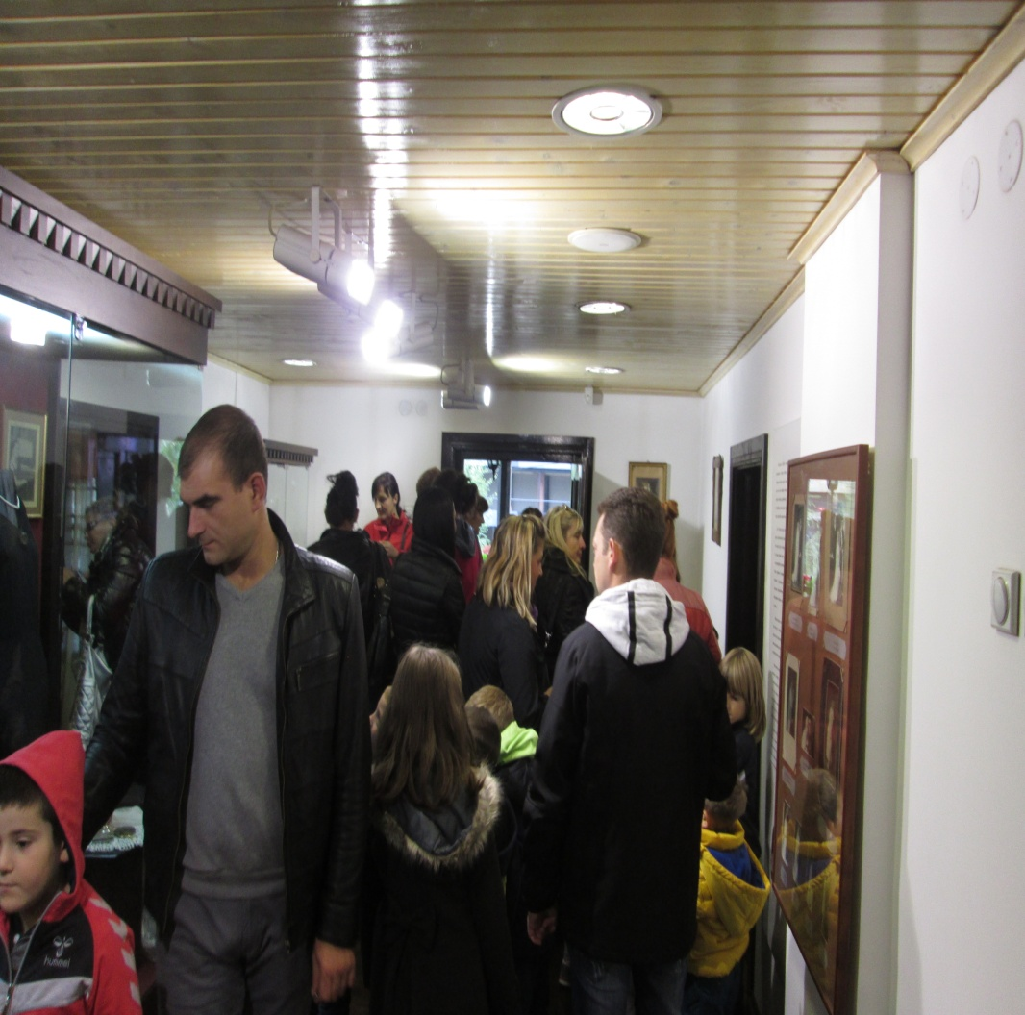
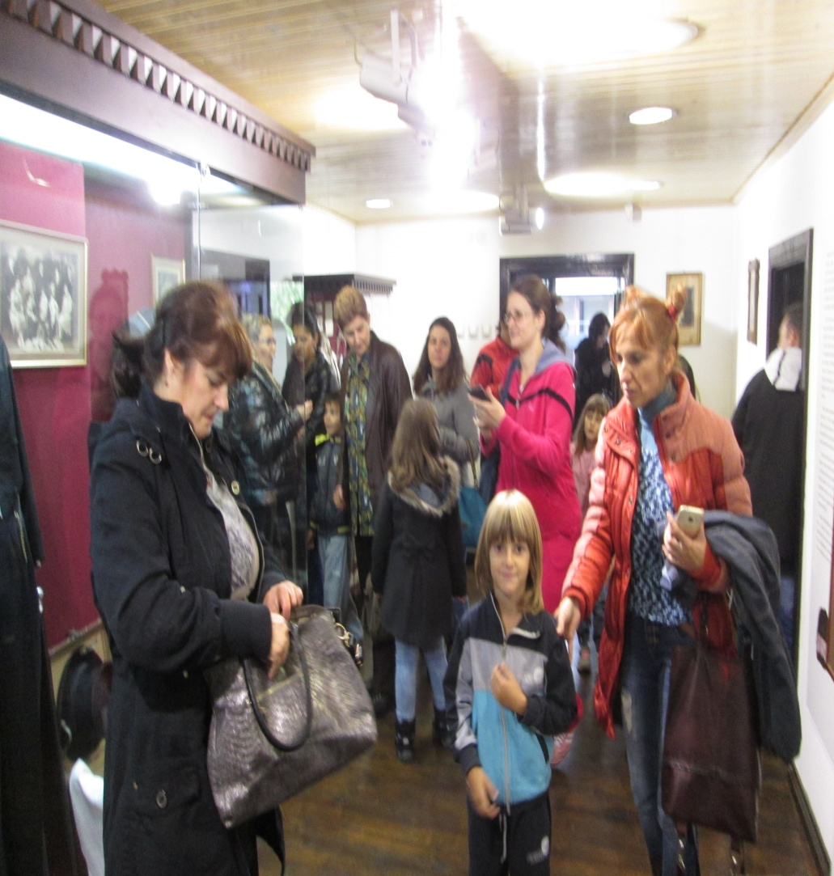

Slide 17
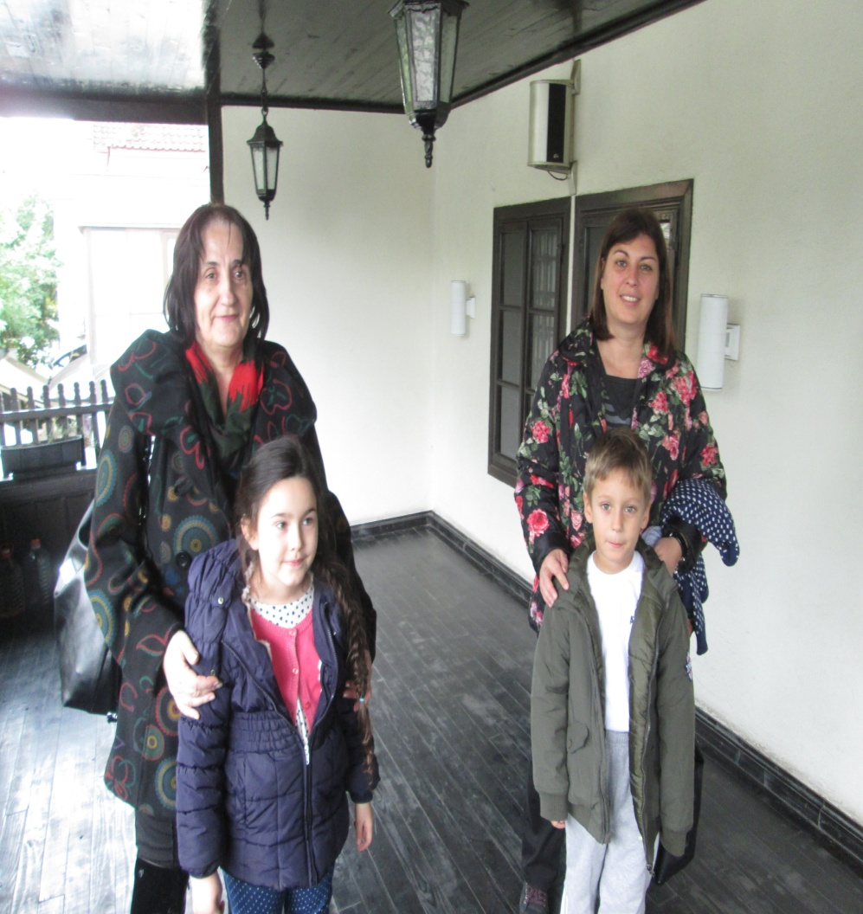
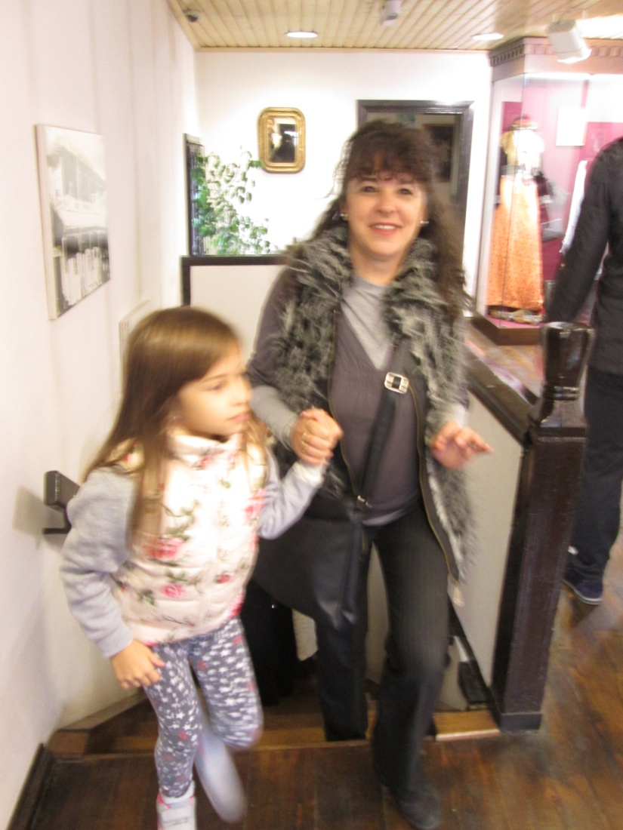

Slide 18
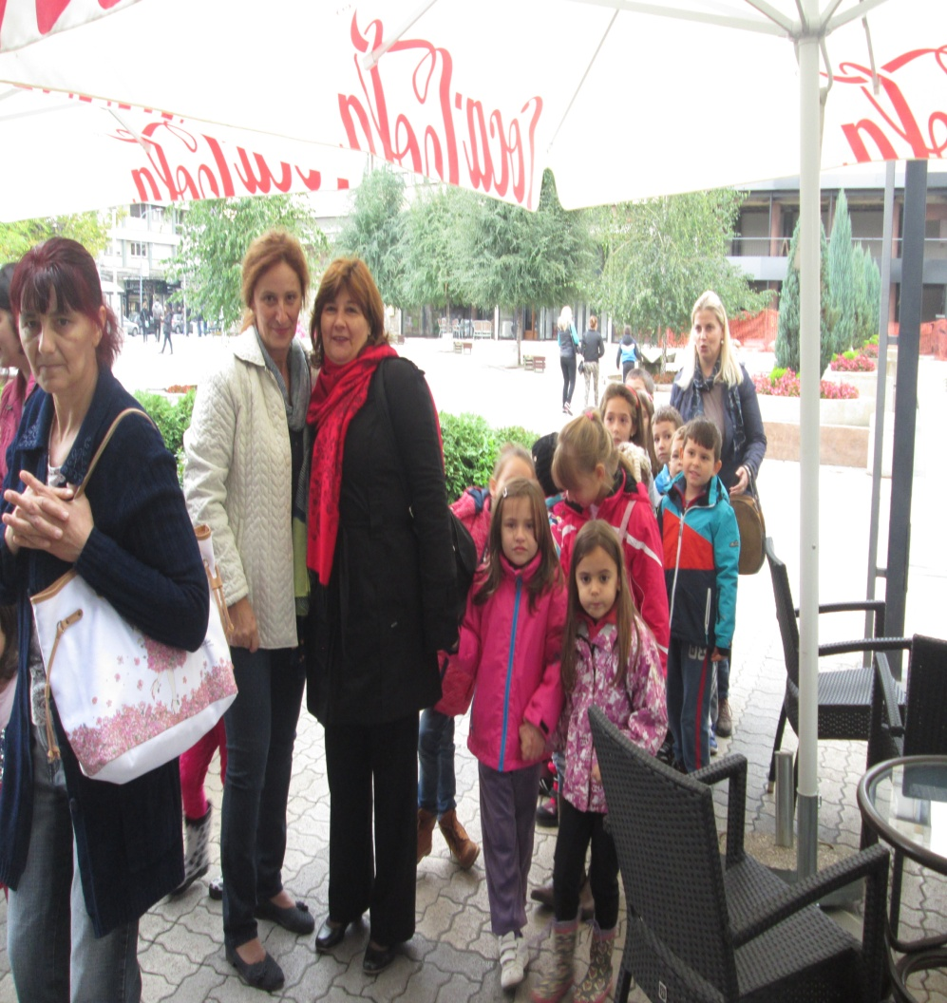
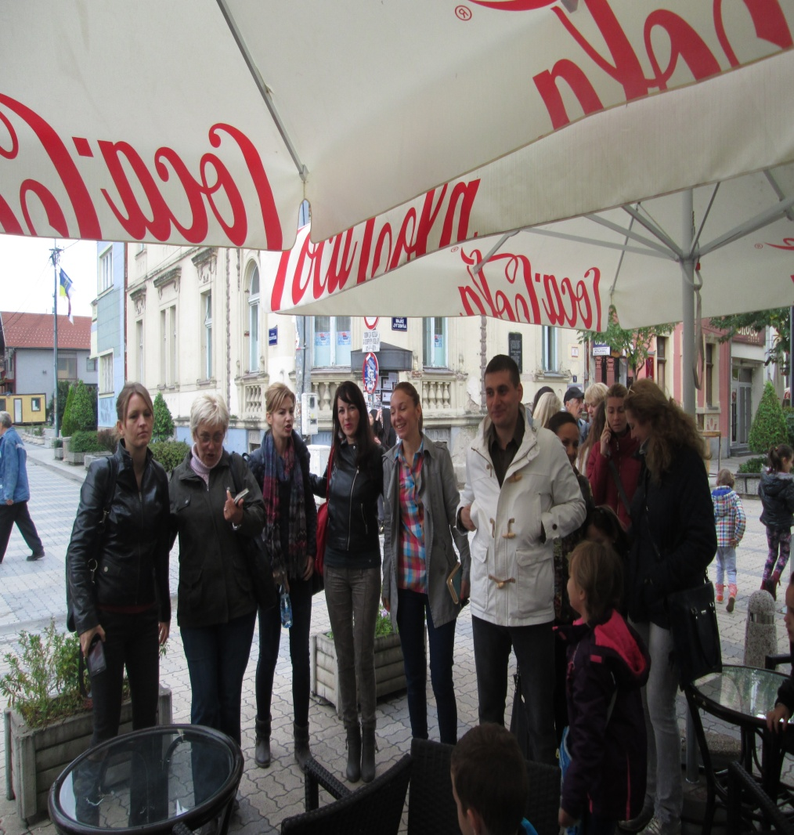
Вртићи: Звончић ,Голуб мира ,Владо Јурић

Slide 19
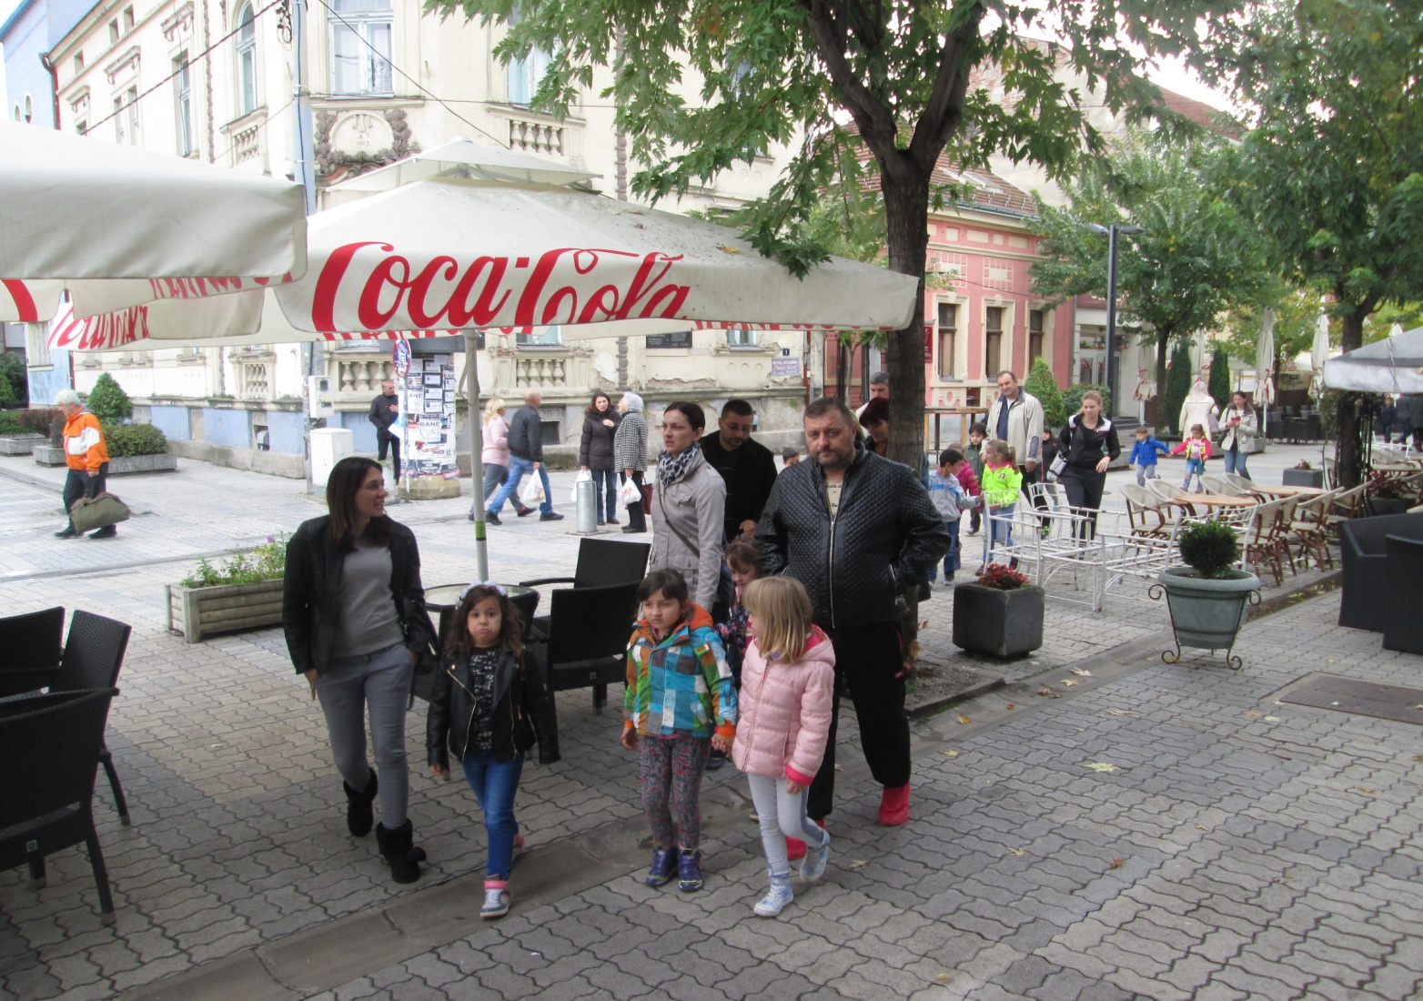
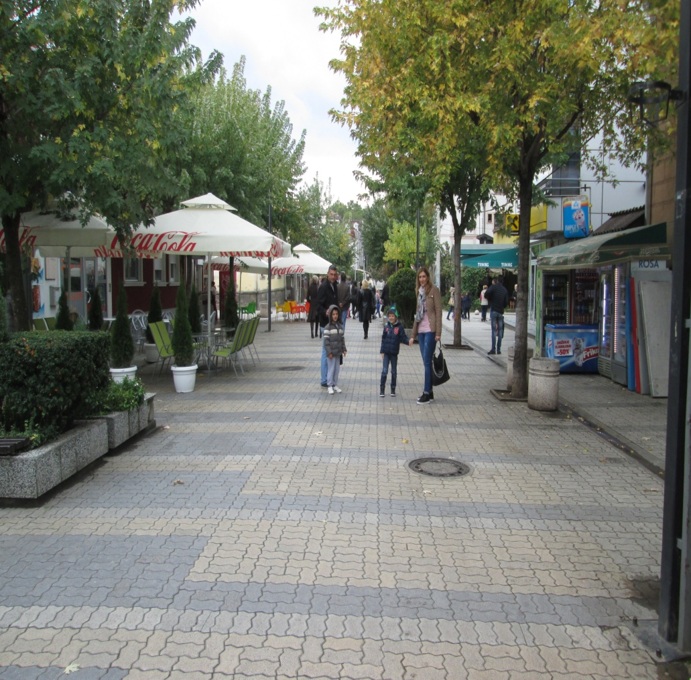
Диван дан за шетњу са родитељима и посету институцијама културе Кући Симића , Галерији,Музеју

